Slide 1
Kostní nekróza
Klaudia Zigó, F16167

Slide 2
Nekróza
Nekróza je intravitální smrt buněk a tkání. Nekróza postihuje skupiny na sebe navzájem naléhajících buněk a vzniká jako následek nevratného poškození buněk.
Aseptická nekróza=Avaskulární kostní nekróza (osteonekróza) - nekróza kosti, apofýzy, epifýzy vznikající bez přítomnosti infekčního zánětu z ne zcela jasných příčin v některých případech má vliv opakované přetěžování či mikrotraumata ev. poruchy krevního zásobení. Dochází nejprve k zániku kostních buněk, posléze k jejich resorpci a novotvorbě kosti.
V patogenezi onemocnění se uplatňuje porucha mikrocirkulace kostní dřeně a kosti. Příčiny poruch mikrocirkulace můžeme dělit na:
známé
pravděpodobné
idiopatické

Slide 3
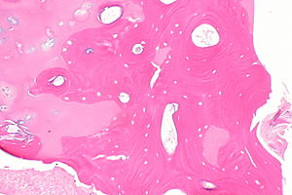
Avaskulární kostní nekróza – mikroskopický preparát
Známé příčiny
fraktura (mechanická komprese cév),
dekompresní nemoc (uzávěr cév bublinkami).
Pravděpodobné příčiny : metabolické nemoci a nemoci zvyšující krevní sráženlivost – srpkovitá anémie, diabetes mellitus, poruchy metabolismu lipidů. pankreatitida, nádory, dna,systémový lupus erythematodes, alkoholizmus, kouření.
Avaskulární kostní nekróza postihuje nejčastěji konvexní kloubní povrchy – v těchto místech chybí kolateralizace a terminální arterie jsou gracilní.
K náchylnosti dále přispívá snížená vaskularizace žluté kostní dřeně (oproti červené).
V důsledku poruchy prokrvení (ischemie) lze v průběhu 6–8 týdnů na prostém snímku rozeznat resorpce kosti a kalcifikace, projevující se jako nehomogenity při kostním infarktu.

Slide 4
Onemocnění se vyskytuje obv. v dětství, častěji bývají postiženi chlapci. Objevuje se nejčastěji mezi 3 a 6 rokem života. Může vzniknout i v důsledku vzduchové embólie, např. u dekompresní nemoci. Projevuje se bolestivostí, otokem, funkčním omezením v závislosti na lokalizaci.
* asepse: Naprostá nepřítomnost choroboplodných zárodků, baktérií a jiných mikroorganismů.
Léčba obv. spočívá v imobilizaci, komplikací při nedostatečné léčbě mohou být trvalé deformity kloubu. Např. Osgoodova-Schlatterova nemoc, Perthesova nemoc, Larsenova-Johanssonova nemoc a řada dalších. Srov. Osteochondróza
Kostní nekrózy rozlšujeme podle lokalizace nekrózy na: Avaskulární kostní nekróza člunkové kosti nohy, Avaskulární kostní nekróza apofýzy tibie - m. Osgood-Schlatter, Avaskulární kostní nekrózy v jiných lokalitách (hlavičky humeru, trochley humeru, epifýzy základního článku palce nohy), Avaskulární nekróza hlavice kosti stehenní – m. Perthes, Avaskulární nekrozy zápěsti atd.

Slide 5
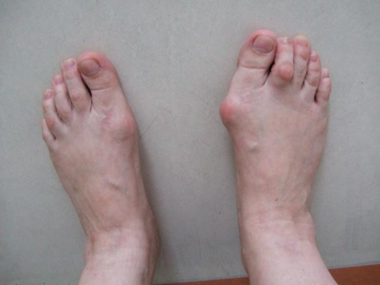
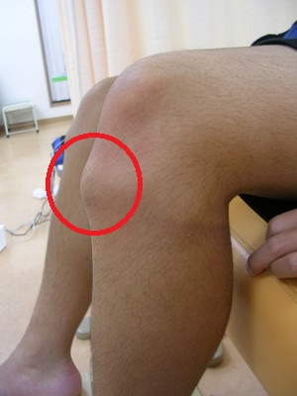
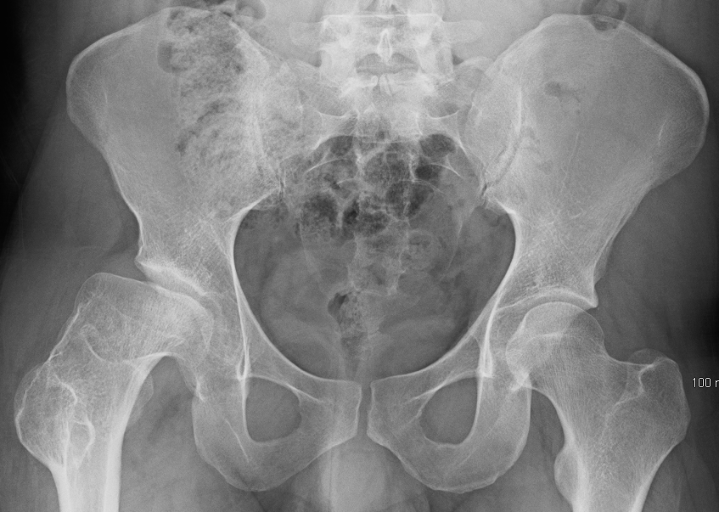
Nemoc Freibergova – Kohlerova m. Osgood-Schlatter m. Perthes

Slide 6
Dekují za pozornost!

